Slide 1
# 2D 통합대상 관련 사이트 주소
http://10.10.20.74:8080/portal/main.do
# LX 운영환경 LX 플랫폼
http://103.7.190.103/portal/main.do
ID : B60177 / PW : gyen6488!2(효두6488!2)
# 온품 3D관리자
http://106.245.249.226:8087/koreaFront
개발지원 사이트(상세기획필요)

Slide 2
온품 대상 파트
DT 관리자
개발지원 사이트(상세기획필요)
BI ?

Slide 3
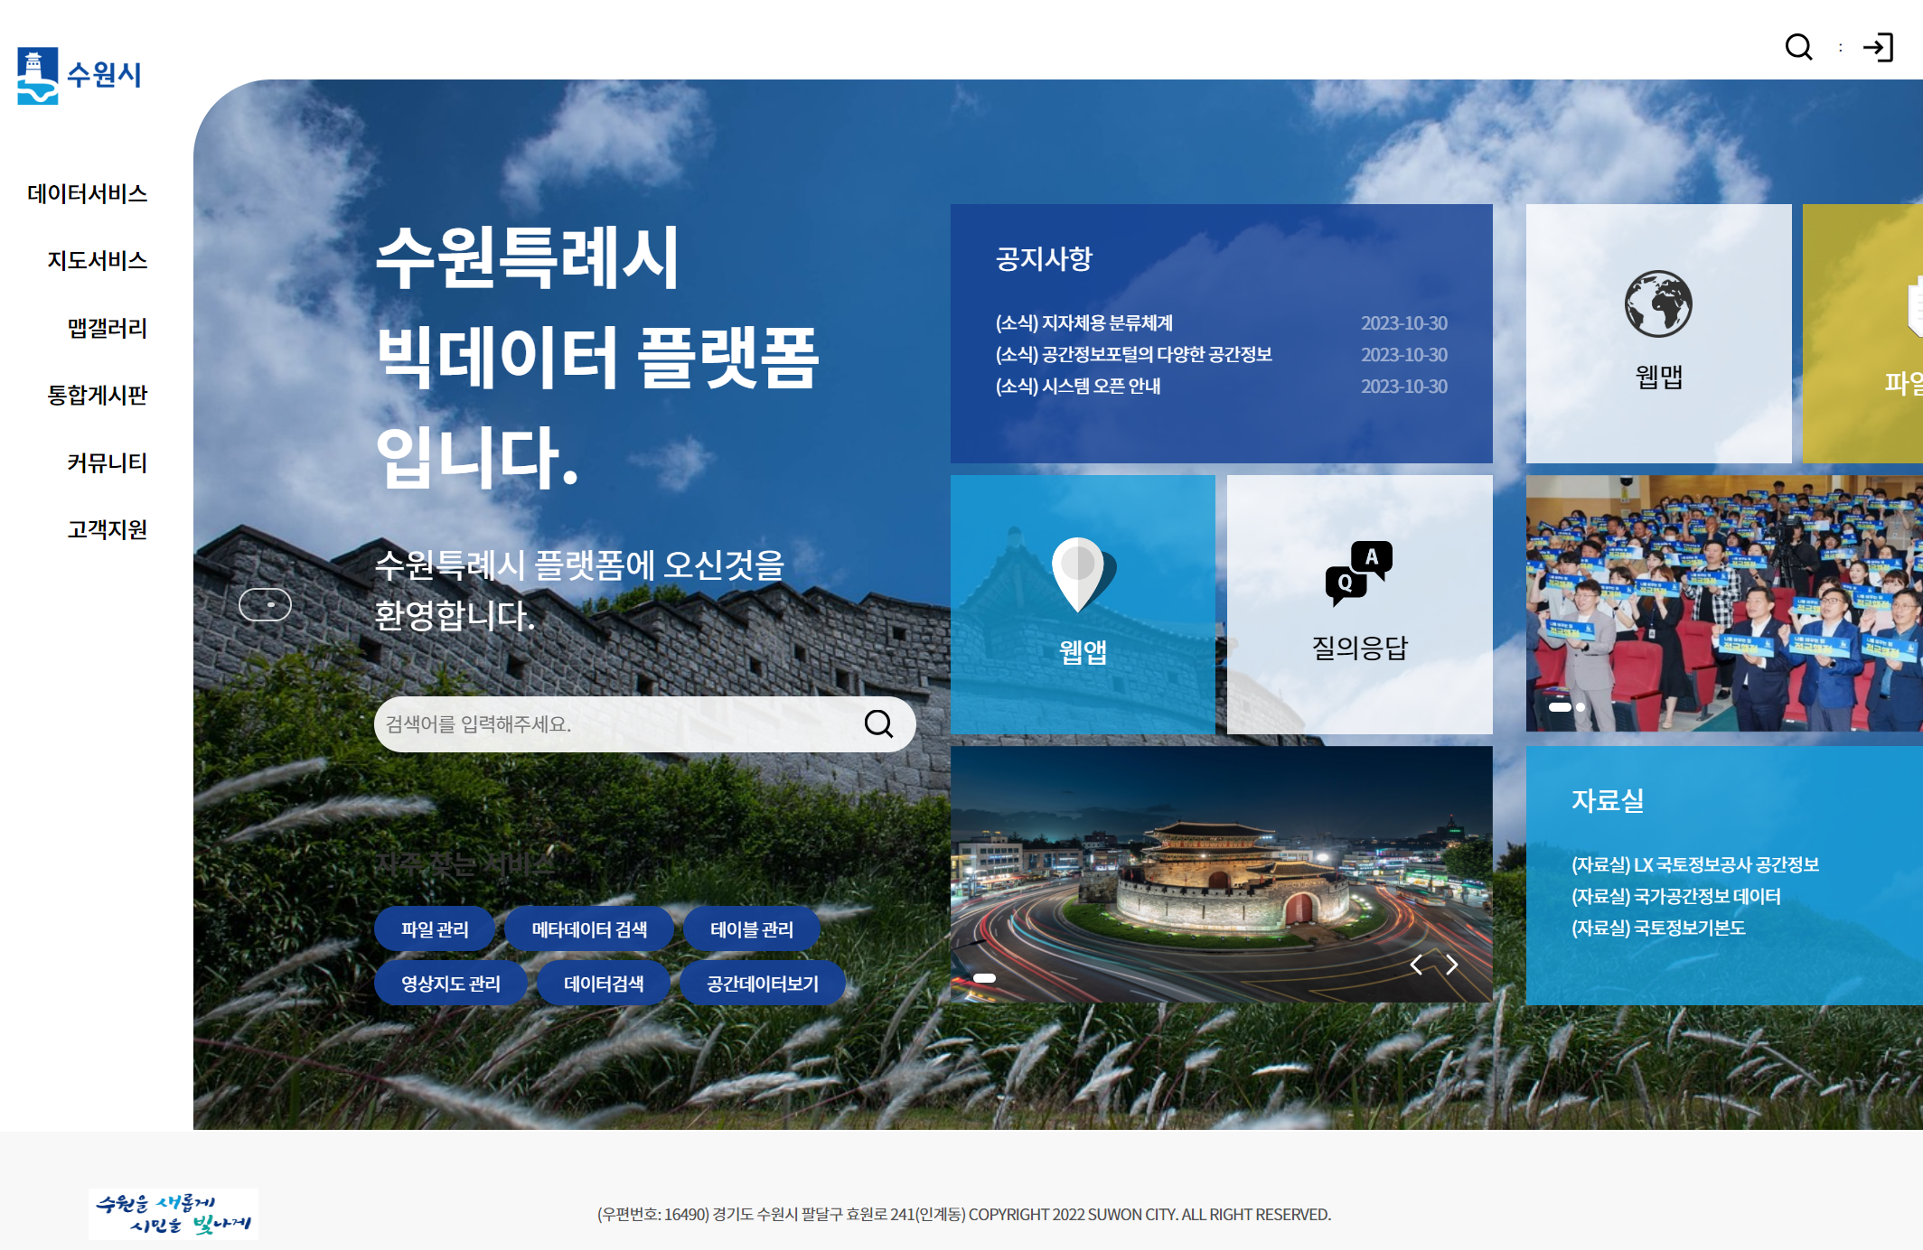
포털메인 : http://10.10.20.74:8080/portal/main.do

Slide 4
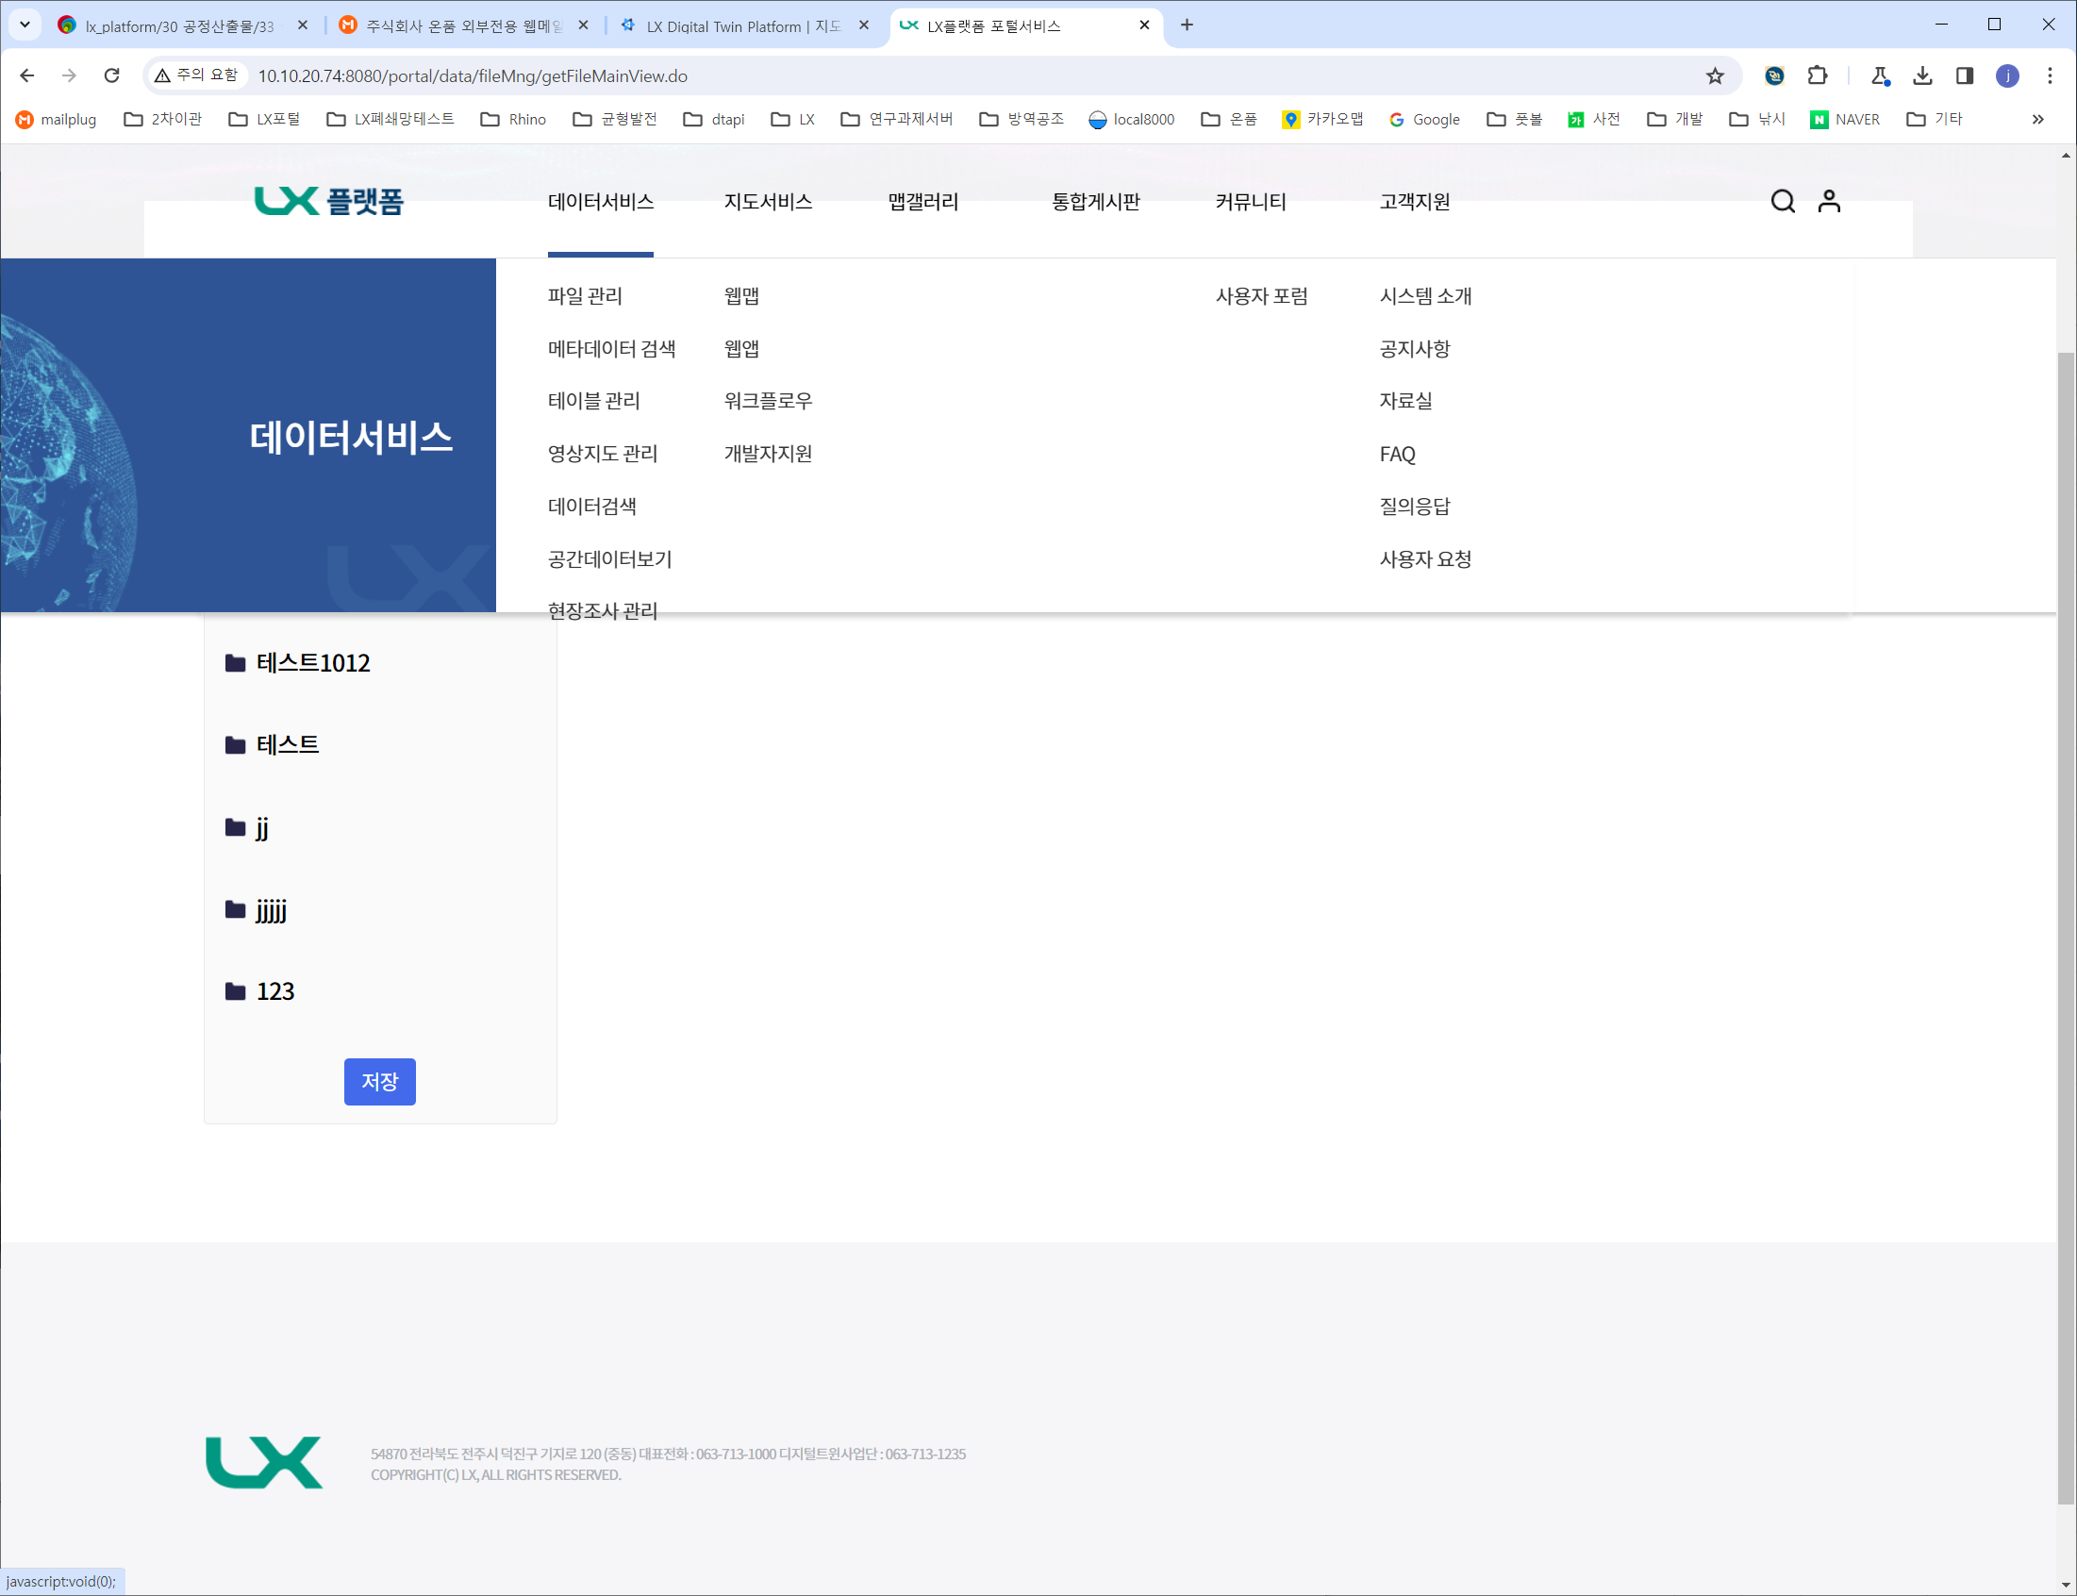
포털메인

Slide 5
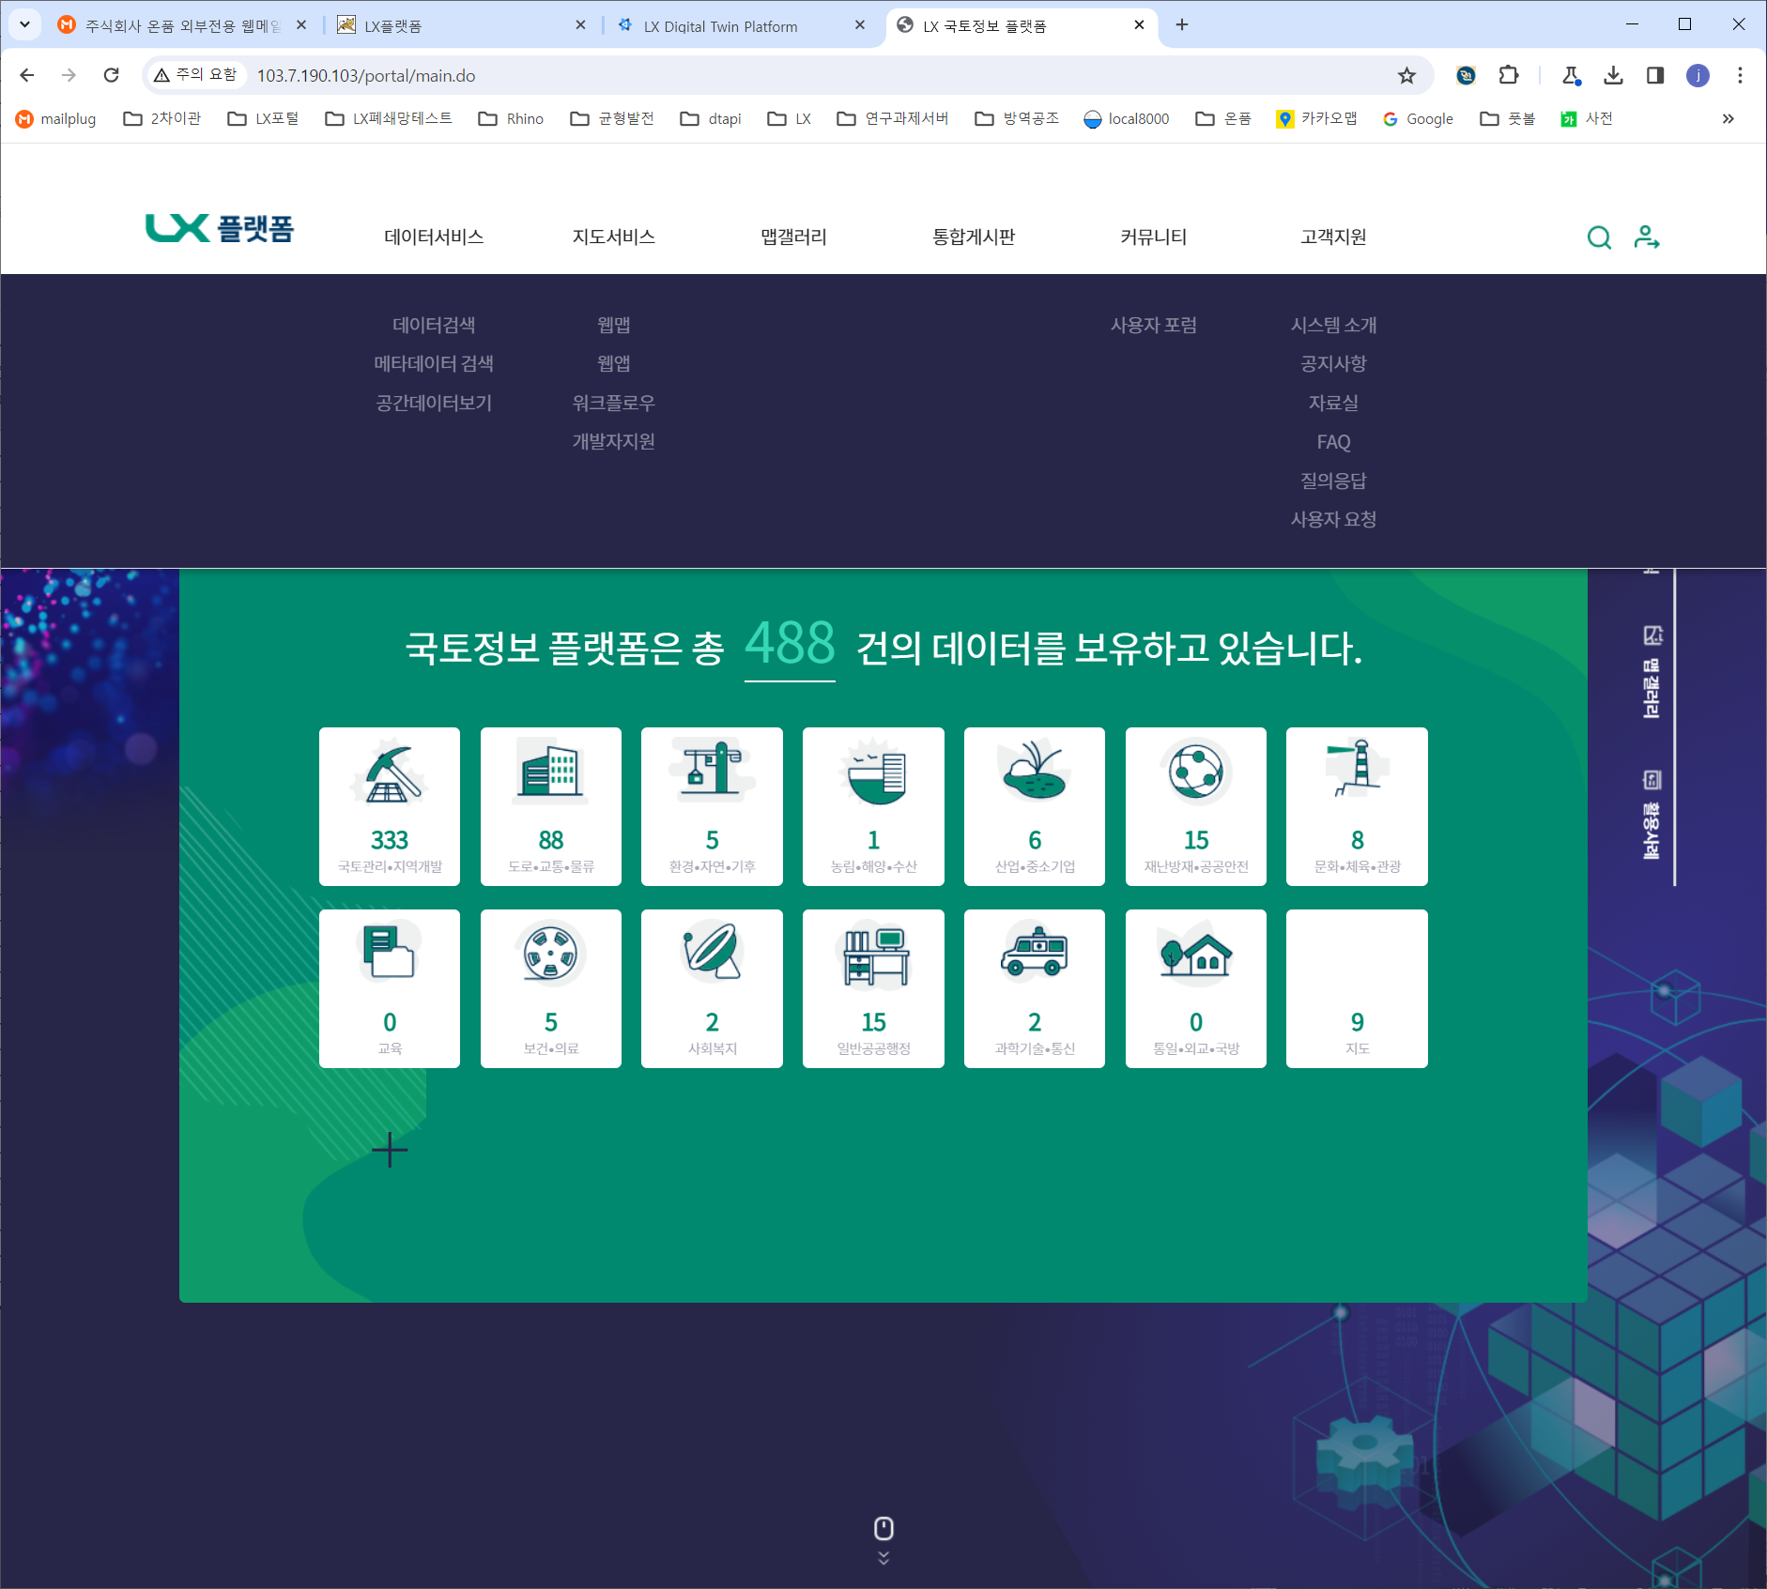
포털메인

